Slide 1

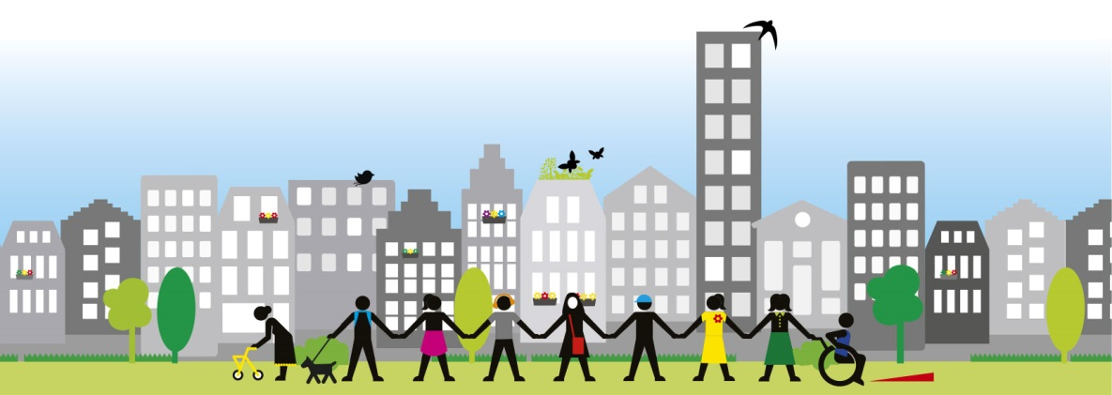
Buurtbalans: samen werken aan vitale buurten

Slide 2

Wat is Buurtbalans?
Buurtgericht samenwerken tussen buurtprofessionals en bewoners
Uitwisselen buurtkennis (data, ervaringen etc.)
Gedeelde inzicht en focus buurt: in kracht en kwetsbaarheid
Notes:
Buurtbalans is geen project. Het is niet iets ernaast, probeer het in te passen in de bestaande praktijk. Buurtbalans past in gebiedsgericht werken en idealiter sluit Buurtbalans aan bij Gebiedsopgaven, uitvoeringsplannen, Masterplan etc.
Buurtbalans is heel geschikt om grip te krijgen op complexe problemen op laag schaalniveau.

Slide 3
Werkwijze BuurtBalans
Stakeholders actief in de buurt
Probleem buurt herkennen
Probleem buurt
onderzoeken
Oplossing
onderzoeken
Aannames
Cijfers
Kennis
Analyse
Verdieping
Doelen
Ideeën
Best practices
Ontwerpen
Gebiedsopgave/ uitvoeringsplannen
Masterplan
Signalering
Plannen/inter-venties
Keuze
vraagstuk
Gedeelde
hypothese

Slide 4
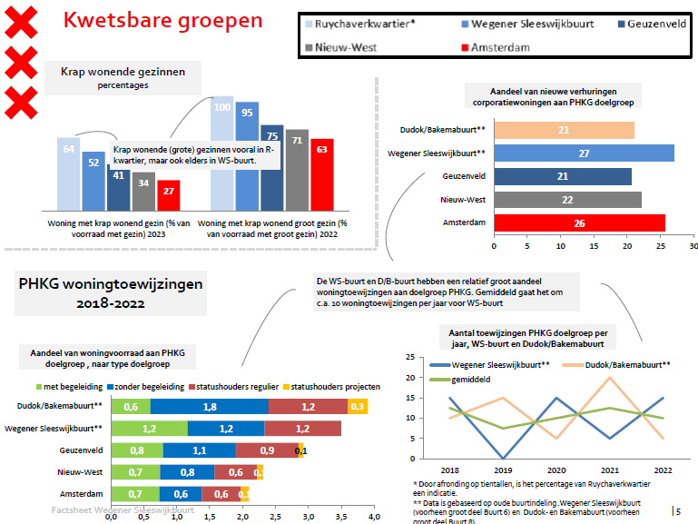
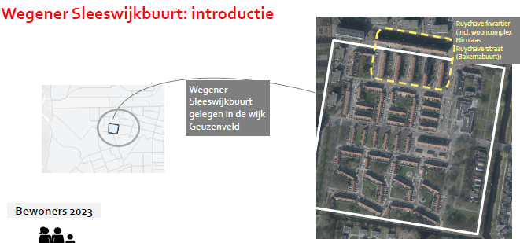
Probleem buurt onderzoeken (1): kwantitatieve data / buurtscan
“Er komen veel meldingen binnen over jongeren die op straat hangen

Slide 5
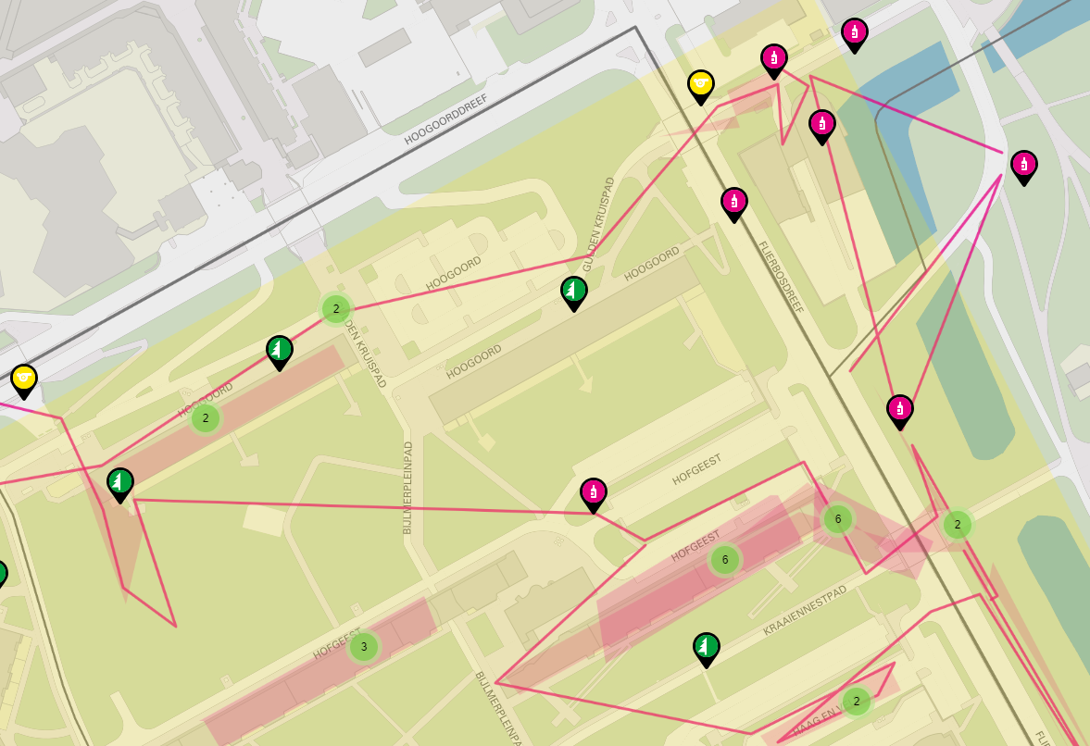
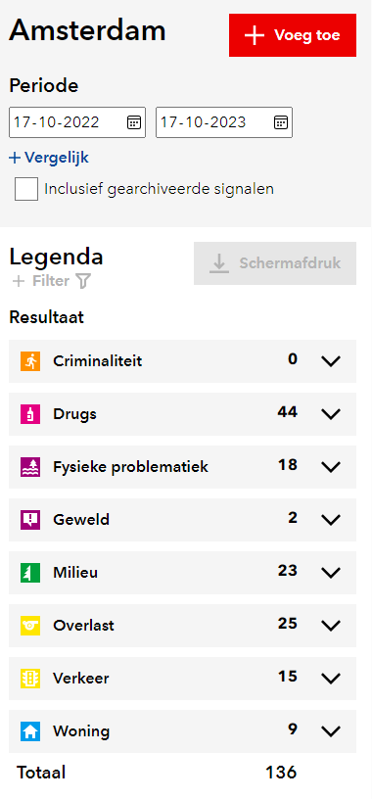
Probleem buurt onderzoeken (2):
oog- en oorinformatie
“Er is veel vuilnis op straat, geluidsoverlast, verkoop van drugs”.
“Er is in onze complexen sprake van veel problematiek achter de voordeur
“In het complex worden veel woningen verkamerd”
“Bewoners ervaren weinig sociale cohesie en er zijn geen ontmoetingsruimtes in de buurt”

Slide 6
Meerwaarde Buurtbalans
Voor buurtprofessionals (en bewoners):
Gedeeld beeld
Complexe vraagstukken worden behapbaar
Gerichter samenwerken en meer weloverwogen besluitvorming
Partijen weten van elkaar wat ze doen
Meer slagkracht krijgen
Meer maatwerk voor bewoners/doelgroepen
Betere afstemming van voorzieningen in de buurt
Doorlopen van een stappenplan in relatief korte tijdsspanne
Met als resultaat:
Meer leefbare buurten (en meer buurttevredenheid en werkvoldoening)

Slide 7
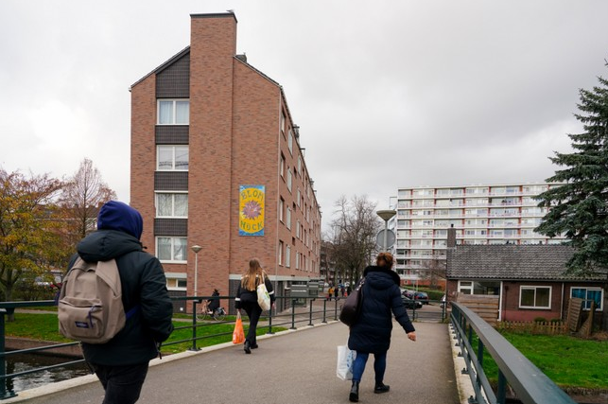
BuurtBalans: bewonersbetrokkenheid
Input expertise bewoners belangrijk voor gedeeld beeld en breed gedragen oplossingen.
Parallel aan bijeenkomsten professionals, bewoners bevragen en/of bewonersbijeenkomsten (niet mixen vanwege privacy en bewoners praten onderling meer vrijuit)

Slide 8
Buurtbalans in de praktijk
BIJ DE START (pilots 2020)
  de Transvaalbuurt (Oost)
  de H-Buurt en de Amsterdamse Poort (Zuidoost)
  Slotermeer-Zuid (Nieuw-West)
Periode 2023-2025
  De H-buurt
  Rijnbuurt West (Zuid)
  Wegener Sleeswijkbuurt (Nieuw-West)
  Botteskerkbuurt (Nieuw-West, lopend)
Gewenst en/of in onderzoek
  Er zijn veel meer buurten waar de werkwijze Buurtbalans door de gebiedsprofessionals gewenst is en/of in onderzoek is om het te implementeren !!!!!!!
  Voorbeelden impact
  Ver gevorderde plannen inloophuis voor daklozen omgeving H-Buurt
  Plannen realisatie Buurtkamer Rijnbuurt-West, integralere programmering
  Input plannen sociale en stedelijke vernieuwing Wegener-Sleeswijkbuurt (G,S)
Notes:
Transvaalbuurt: Buurtbalans heeft geleid tot een gezamenlijk actieplan voor outreachende samenhangende hulpverlening en een vaste dataset die 1x per jaar wordt gebruikt om te evalueren.
H-Buurt en Amsterdamse Poort: de buurtbalans-werkwijze is uitgegroeid tot actieve samenwerking met een hele eigen dynamiek die Buurtbalans blijft toepassen en waar heel veel partners en nu ook bewoners bij betrokken worden.
Dobbebuurt etc: Buurtbalans is afgesloten, maar de “gewone” samenwerking in de buurt is verbreed tot meer partners en versterkt en blijft data-gedreven.

Slide 9
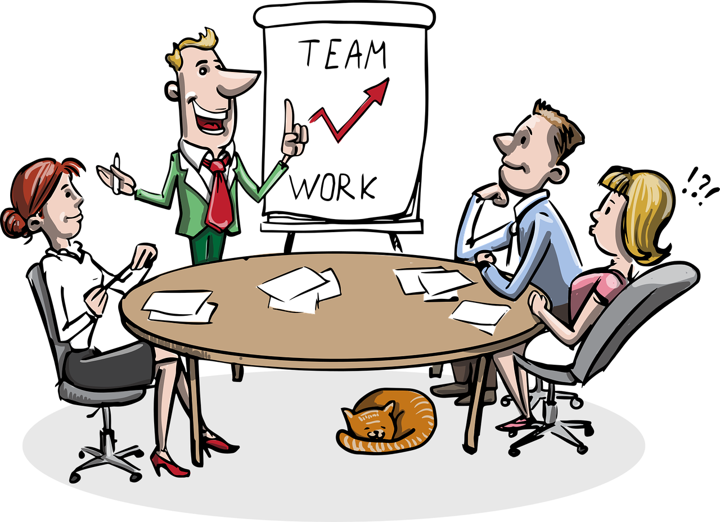
Buurtbalans starten in een buurt?
Iedereen kan initiatiefnemer zijn!
Stappenplan
Ambassadeurs die ervaringen delen
Leernetwerk: meld je aan!
De website
Voor vragen
Neem contact op met Buurtbalans: buurtbalans@amsterdam.nl

Slide 10
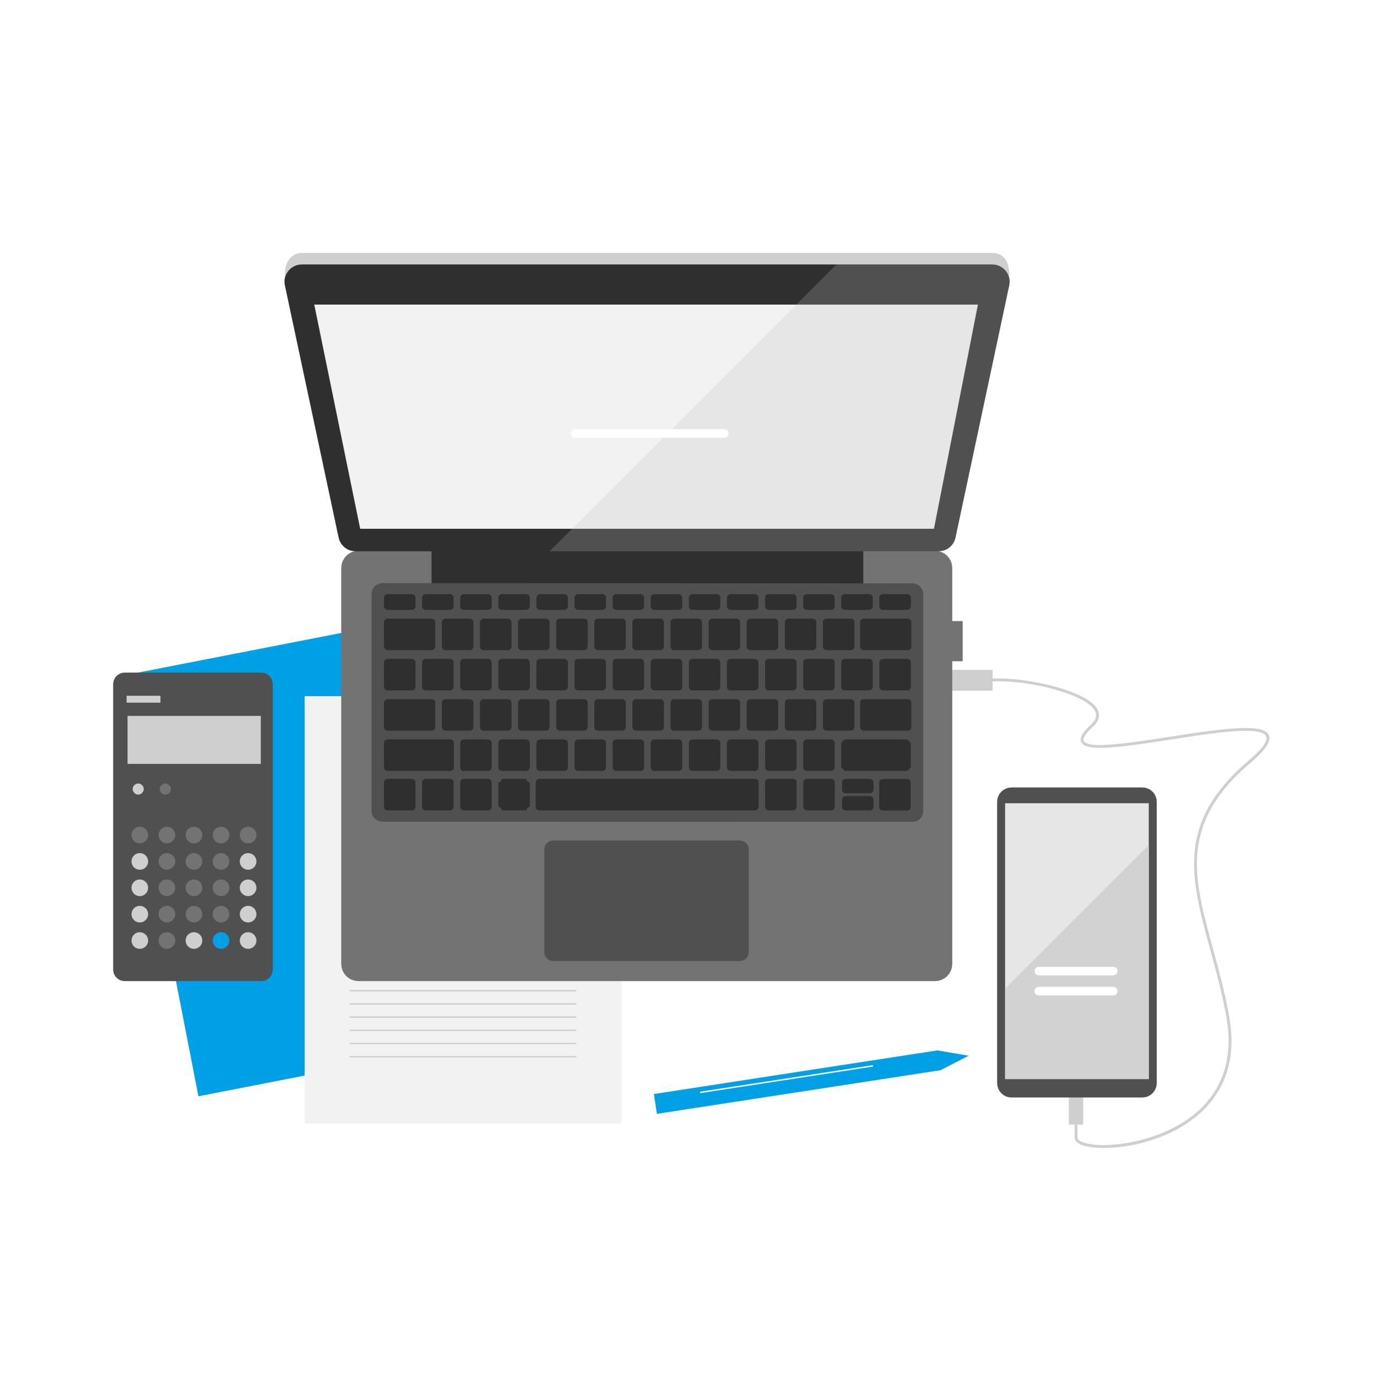

Ondersteuning en hulpmiddelen
Startpakket
Commitment van Team Onderzoek Stadsdelen
Werkafspraken met data-leveranciers
Leernetwerk
Promotieplan
Format Privacy-afspraken

Slide 11
BuurtBalans: samen weet je meer!
Bottom-up Buurtbalans stimuleren
Een gezamenlijke aanpak buurten
Kennis delen
Zorgaanbieders
Stedelijke Regiegroep Buurtbalans:
Kirsten Simhoffer, Gemeente Amsterdam;
Andy Tarenskeen, Leger des Heils;
Arina Dijksma, Eigen Haard;
Roland Oude Ophuis, stadsdeel Nieuw West
buurtbalans@amsterdam.nl
Gemeente
Woningcorporaties

